Slide 1



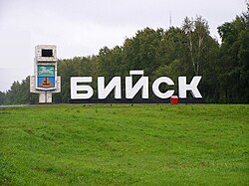



Эффективные практики методического объединения учителей естественно-научных дисциплин
Бийского образовательного округа Алтайского края
Чепрасова Людмила Владимировна, руководитель МО учителей естественно-научных дисциплин
Бийского образовательного округа Алтайского края, учитель химии и биологии МБОУ «Первомайская СОШ»

Slide 2







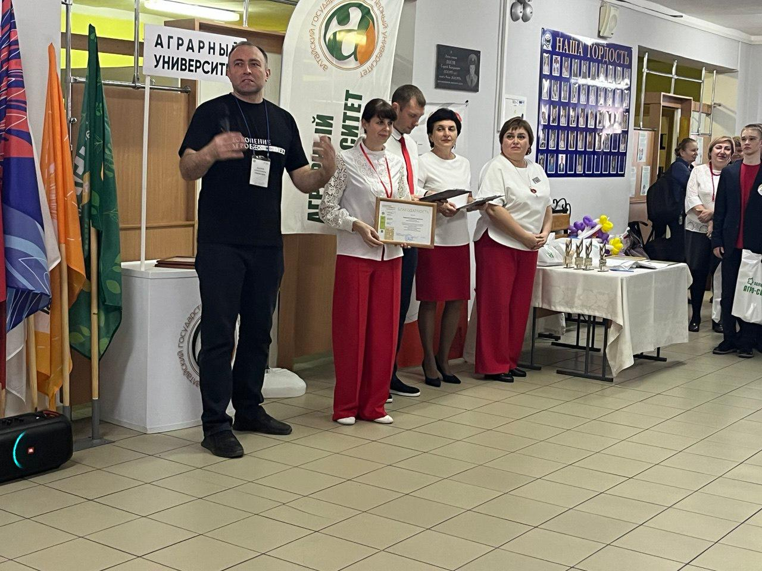

Бийский район
Быстроистокский район
Ельцовский район
Зональный район
Красногорский район
Петропавловский район
Смоленский район
Советский район
Солонешенский район
Солтонский район
Троицкий район
Целинный район
Бийский образовательный округ
Название/Тези/Тезис

Slide 3



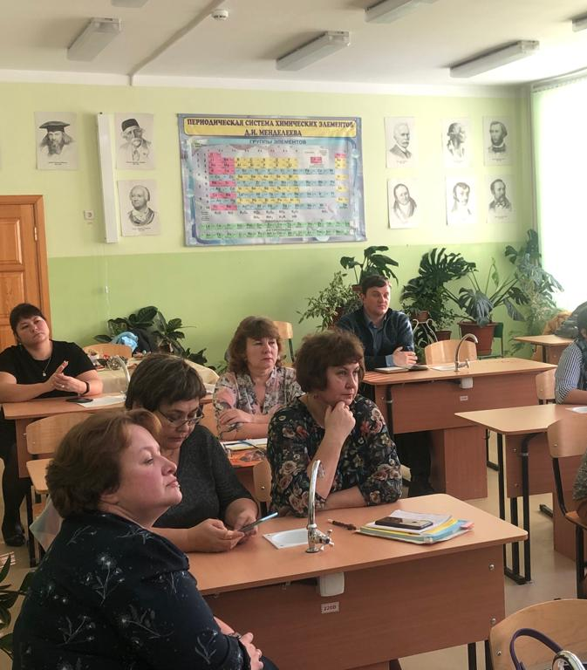


Создание условий для развития профессиональных компетенций учителя ЕНД в условиях реализации ФГОС ООО и ФГОС СОО
Цель : создание условий для повышения качества образования по учебным предметам естественно-научного цикла через развитие профессиональных компетенций педагогов, повышение роли участия учебно-методических объединений педагогов в управлении процессами развития краевой системы образования
,

Slide 4

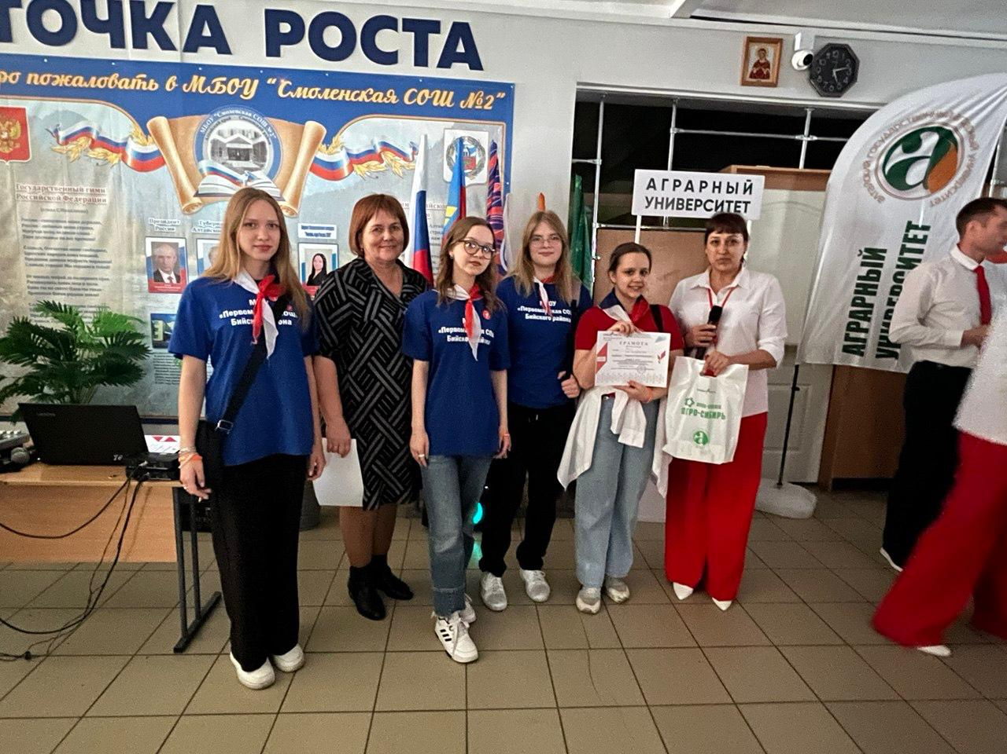


Задачи:
01
выявление проблем в работе педагогов, руководителей методических объединений по обеспечению качества образовательных результатов по учебным предметам и оказание адресной методической помощи через консультирование, проведение методических мероприятий
02
повышение психолого-педагогической компетентности с целью осуществления работы со школьниками с особыми образовательными запросами
04
эффективное использование учебно-лабораторного оборудования и современных УМК
03
05
подготовка обучающихся к государственной итоговой аттестации в форме ЕГЭ и ОГЭ
развитие системы работы с одаренными детьми

Slide 5






Основные направления деятельности
Работа с молодыми педагогами
Экспериментальная деятельность учителей
Участие в профессиональных конкурсах.
Повышение профессиональной компетентности педагогов

Slide 6
Основные направления работы
Подготовка к итоговой аттестации школьников в формате ЕГЭ, ОГЭ
Работа с детьми с ОВЗ
Работа с одарёнными учащимися

Slide 7

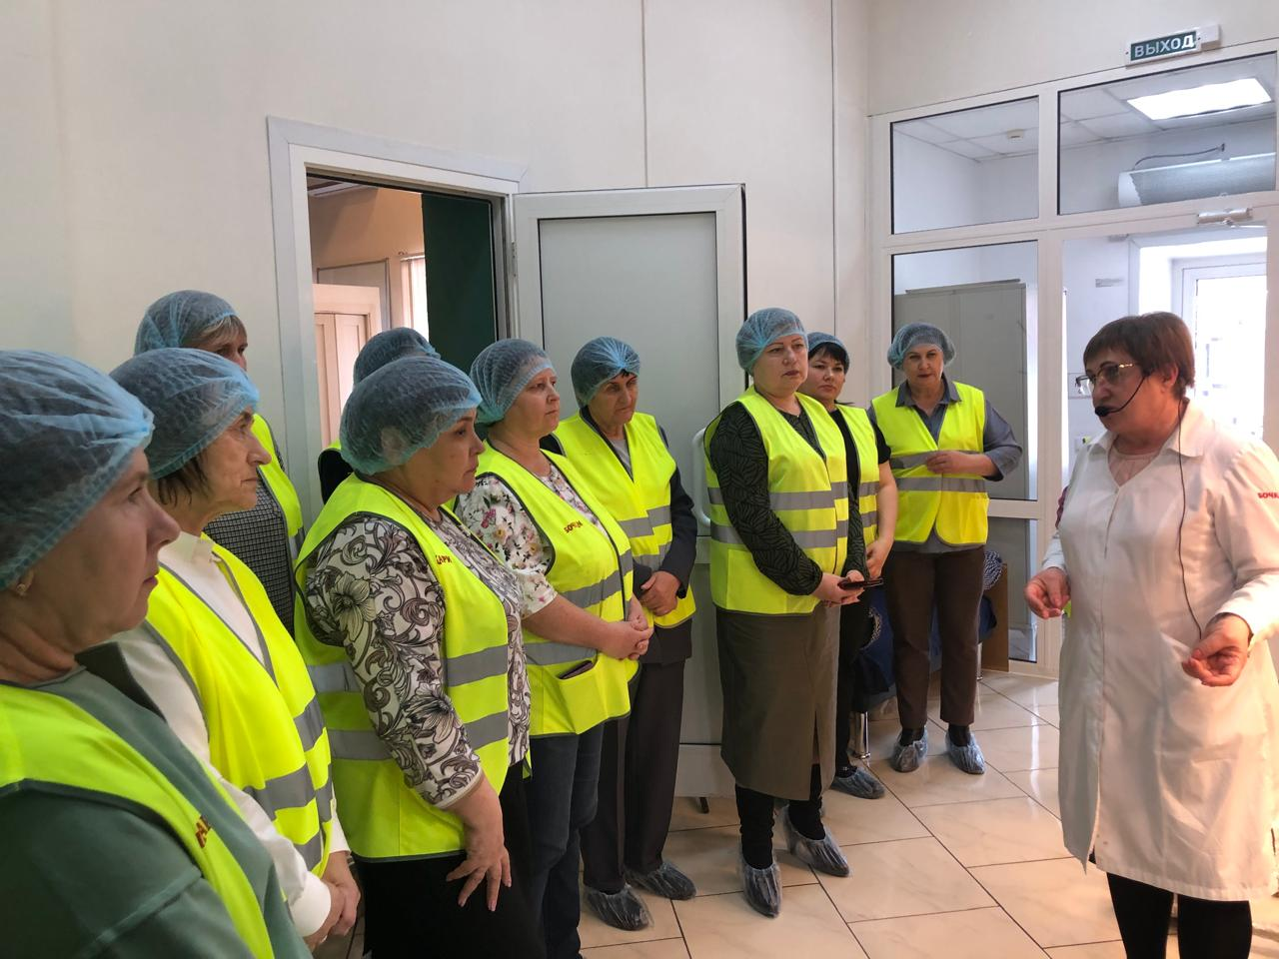



Э
Экскурсии на производство
Профессиональные конкурсы
Научно-практические конференции

Slide 8
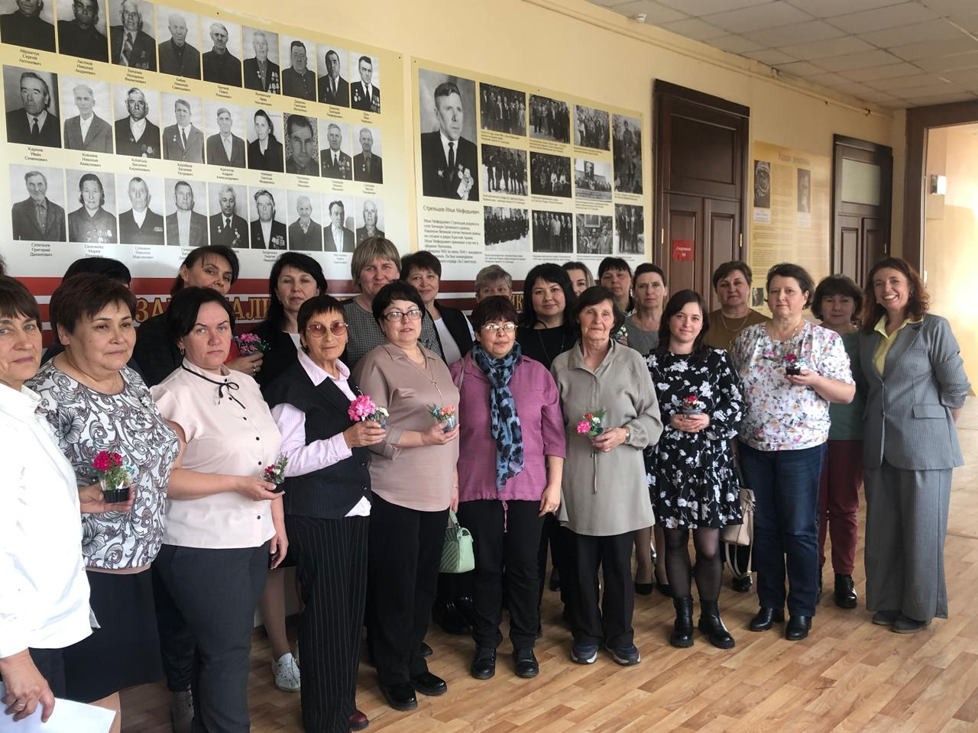
- Методические семинары
- Семинары-практикумы
- Онлайн-конференции
- Круглые столы
- Деловые игры
- Творческие отчеты
- Мастер-классы

Slide 9
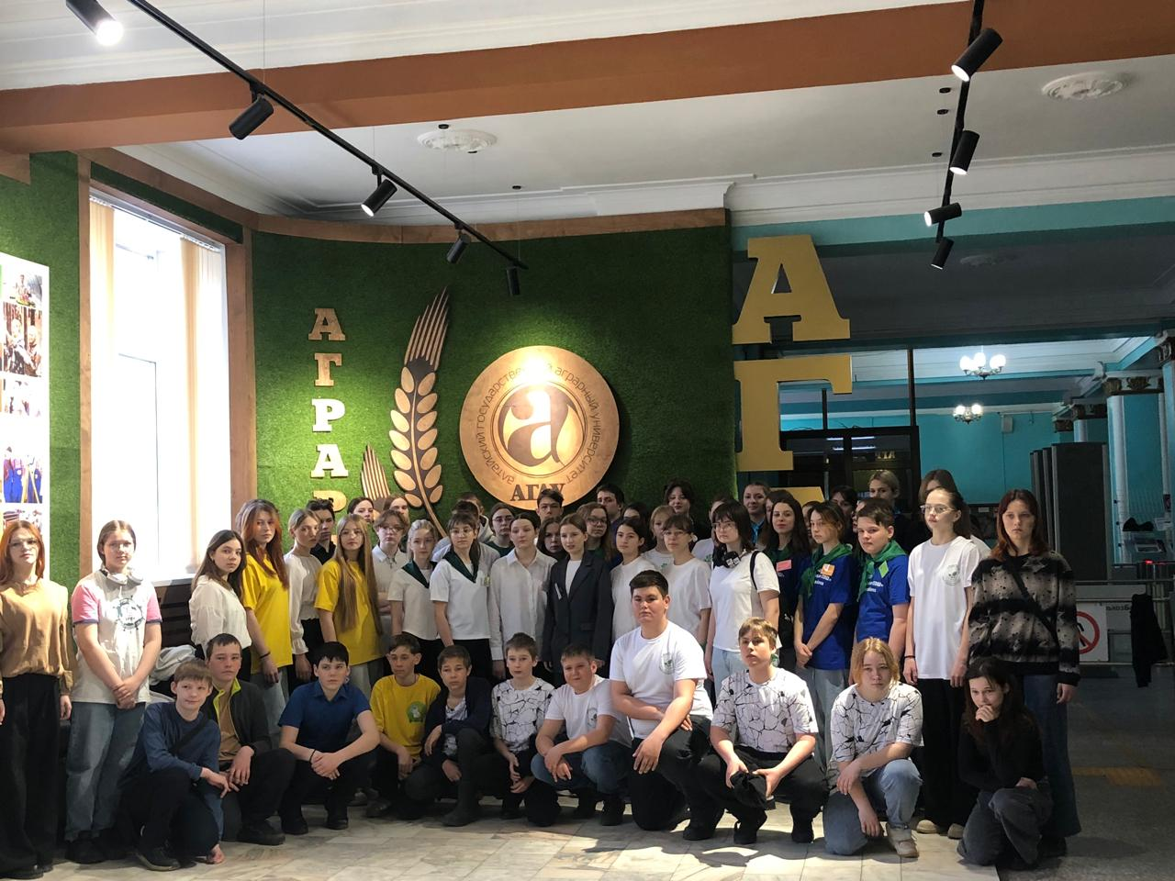


Работа с одарёнными детьми

Slide 10

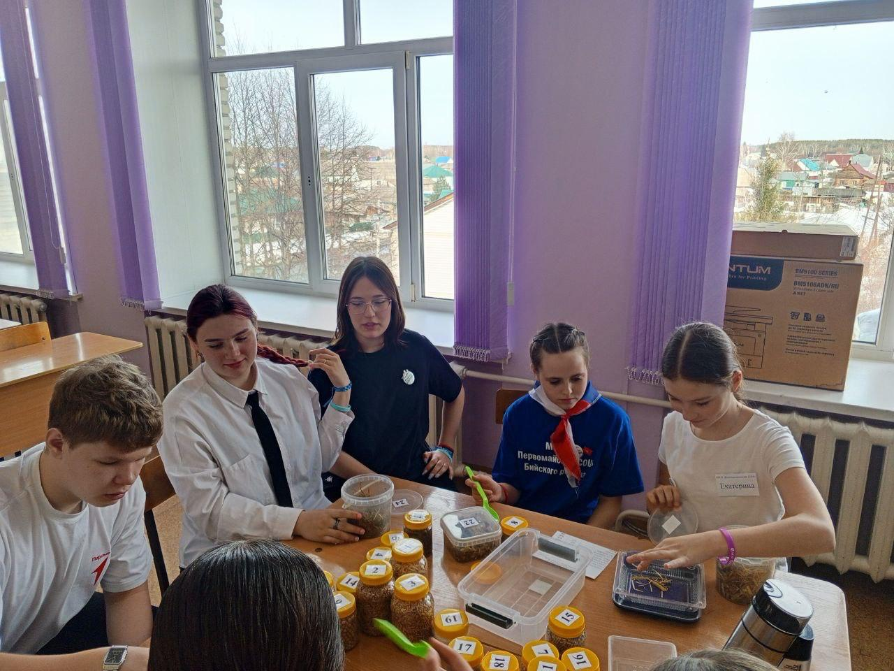

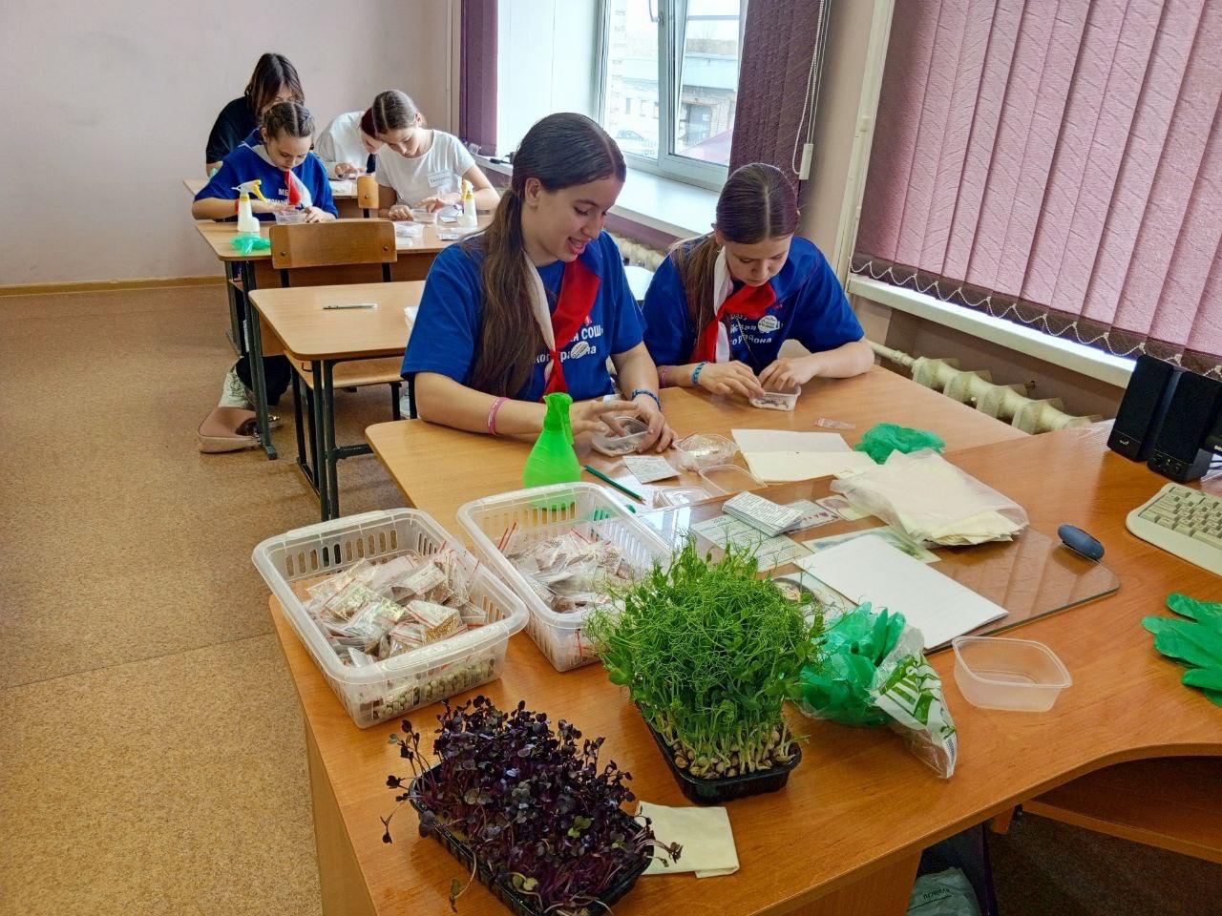
Конкурсы
Исследовательские проекты
Тезис
Тезис

Slide 11
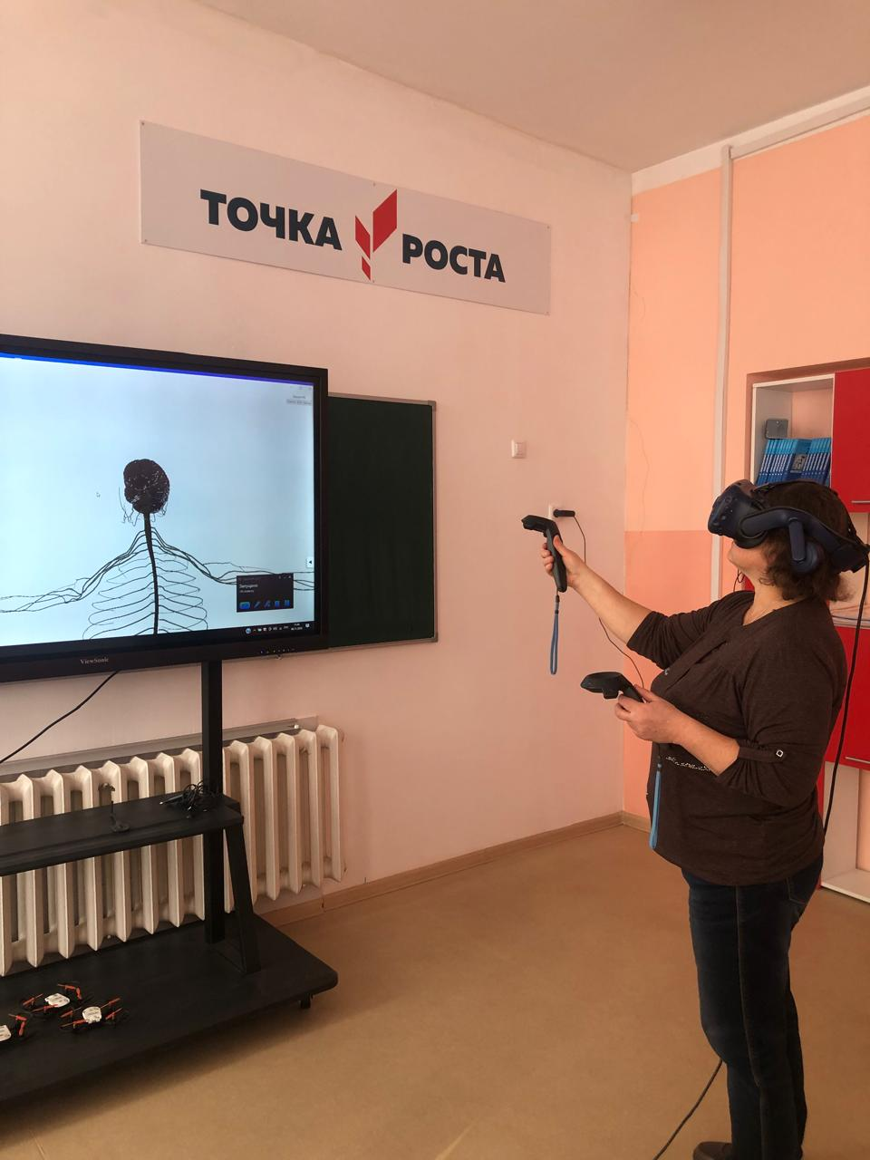
Ожидаемые результаты:
− Повышение уровня профессиональной компетентности педагогов;
− Совершенствование учебного процесса в рамках реализации проекта модернизации общего образования;
- Освоение инновационных технологий, включая дистанционные, и применение их в современных условиях;
− Повышение интереса учителей к обобщению и распространению педагогического опыта.
Э

